Slide 1
云里雾里的区块链
——通过西夏普山寨币探究区块链基础技术
PRESENTED BY DAVID FAN

Slide 2
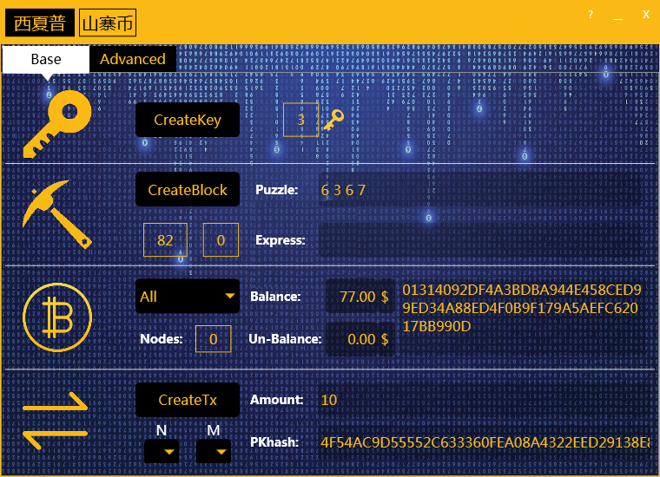
0
西夏普山寨币
为什么要创建Key，Key有什么用，干嘛不创建一个账户？
算24点是不是就是算hash，算对了就算挖到矿了，太儿戏了吧，矿什么时候挖完，我为什么要去傻傻的算24点？
balance账户余额，不是么有账户吗，哪来的账户余额， 咋还有有个Un-balance？
数据在哪存储的，服务器在哪部署？
我挖到矿了，奖励了24，放哪去了，拿出来让我看看？
创建交易我输入了金额，然后钱转给别人了，交易咋发出去的，在哪给我扣帐的？
总结一句：这是个什么鬼！
所以，我们先来演示一下西夏普山寨币

Slide 3




0
今天会讲到哪
P2SH
区块链1.0
区块链1.5
区块链2.0
—2008，以比特币为代表，分布式数据存储、点对点传输、共识机制、加密算法等计算机技术的新型应用模式。
—2012，还是比特币，但增加了P2SH(Pay to script hash)
—2015，以太坊为代表，支持智能合约
区块链3.0
—2018，EOS上线，号称支持跨链、TPS达到百万级

Slide 4
CONTENTS
1. 区块链中的加密算法
2. 怎么实现去中心化的
3. 区块链1.0的交易机制
4. 考虑一下怎么用区块链
5. 再向前走半步—智能合约

Slide 5
1
区块链中的加密算法
Encryption algorithm used in block-chain

Slide 6
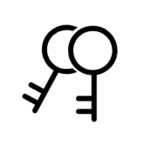

1
区块链中的加密算法
非对称加密算法
Hash算法
如：RSA 、ECC（椭圆曲线算法）
特点：一对密钥公钥和私钥，用一个加密，用另一个可以解开。
用法：用别人的公钥加密，用自己的私钥签名
在区块链里：公钥就是你的身份，私钥就是用来证明你的身份的。
如：SHA256 、MD5
特点：不管输入多长，都能给你返回一个定长的数据，并且不可逆推。不同的输入返回不同的输出。
在区块链里：一堆交易通过Merkel 树算hash，对block header算hash（改nonce，不停的算就是挖矿），防篡改。

Slide 7
2
怎么实现去中心化的
How to achieves decentralization

Slide 8


2
怎么实现去中心化的
分布式共识机制
Node1d
账本
所有节点都是平等的，每个节点都有一套完整的数据。
1. 新的交易被广播到所有节点上。
2. 每个节点将新的交易放进内存中的临时集合中。
3. 在每个回合，一个随机(另一个共识机制，挖矿，谁有权记账)的节点可以广播它创建的区块。
4. 其他节点可以选择接受这个block，前提是如果block里的交易都是有效的（ Unspent，有真有效签名，输入==输出）。
5. 节点如果接受了这个block就会把这个block写到自己本地的账本，然后在这个block下面再继续建新的block。
Txs
Node3d
Node2d
账本
账本
Txs
Txs

Slide 9
3
区块链1.0运行机制
The mechanics of block chain 1.0

Slide 10
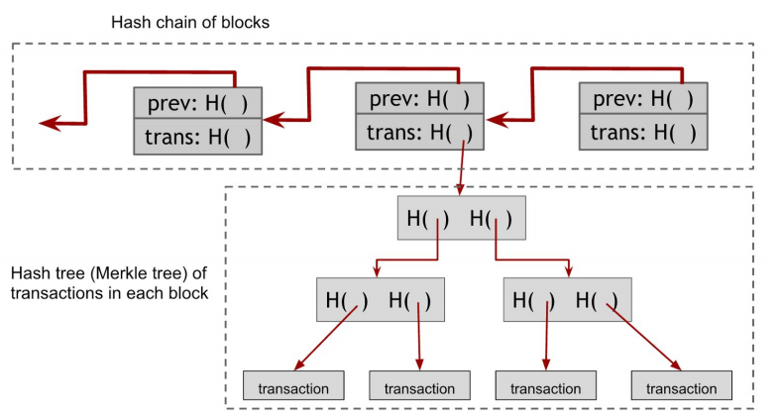
3
区块链1.0运行机制——Block的hash链结构
Block的hash链结构
Block中包含上一个block的hash，将整个账本串成一个单链。
Block中通过merkle tree 确保交易不被篡改。

Slide 11
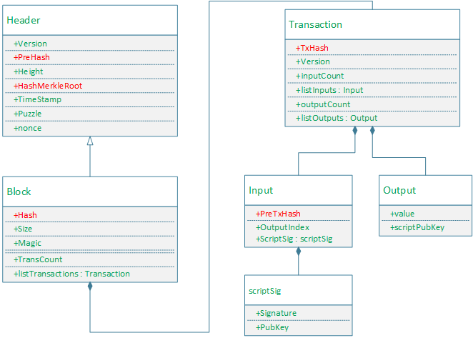
3
区块链1.0运行机制——Block 数据结构
Block中的hash值
PreHash，Header引入上一个block的hash值，这样形成一个链式结构。
HashmerkleRoot，所有建议计算默克尔tree得到一个跟节点hash值，用来保证block中的交易不能被篡改。
Hash，block的hash值，
TxHash，交易的hash值。
PreTxHash，已生成的交易hash值

Slide 12
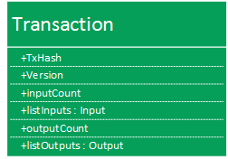
3
区块链1.0运行机制—— Transaction数据结构
{
{
"TxHash": "55BF609F7C3CC037F7E91A8F41B4616B6B430F70BF528A14260720F378AEF031",
"Version": "0.0.0.6",
"inputCount": 1,
"listInputs": [{
"PreTxHash": "A1E933260EBE84F18C811AAC3EF9C3B146566BA1F26F3C114129006D10F859A4",
"OutputIndex": 0,
"ScriptSig": {
"Signature": "A473C175C1917F46...",
"PubKey": "-----BEGIN RSA PUBLIC KEY...--END RSA PUBLIC KEY-----\r\n"
}
}],
"outputCount": 2,
"listOutputs": [{
"value": 1.0,
"scriptPubKey": "OP_DUP OP_HASH160 4F54AC9D55552C633360FEA08A4322EED29138E8025D582F9F6F58E5905FD63B OP_EQUALVERIFY OP_CHECKSIG"
}]
}

Slide 13
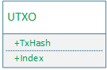
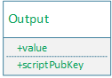
3
区块链1.0运行机制—— UTXO
Unspent Transaction Output
UTXO不一样的账户模型
UTXO Pool （Key — Value）
UTXO 就是未消费的交易的输出，通过交易的hash值和output 索引就可以唯一确定。
UTXO Pool 未花费交易输出表，一个Key-Value型的数据结构，遍历所有block加入所有交易的输出，移除交易输入，这样剩下的就是没有消费的交易输出。
在验证一笔交易是否有效时首先验证交易的input是否在UTXO Pool中，规避双花问题。
本无账户的概念，但是通过遍历UTXO Pool可以找出有你公钥的output，从而算出你的balance。

Slide 14
3
区块链1.0运行机制—— P2SH
Pay to script hash
OP_DUP OP_HASH160 4F54AC9D55552C633360FEA08A4322EED29138E8025D582F9F6F58E5905FD63 OP_EQUALVERIFY OP_CHECKSIG
OP_2 01314092DF4A3BDBA944E458CED99ED34A88ED4F0B9F179A5AEFC62017BB99
69C79662330838155EF3474300908FAC9F14D912AF52F5863E5143B551F5D869 4F54AC9D55552C633360FEA08A4322EED29138E8025D582F9F6F58E5905FD63 OP_3 OP_CHECKMULTISIG
Pay to script hash
Pay to public key:“凭借公钥X的所有者的签名，才可以获得这笔资金”.
Pay to script hash: ”凭借哈希值为X的公钥，以及这个公钥所有者的签名，才可以获得这笔资金。”
交易的output中的公钥变成了脚本，对于收款方可以通过写脚本实现更多的功能，比如第三方担保交易。
基于堆栈，图灵不完备，不能循环。
<pubKeyHash?>
<pubKeyHash>
<pubKey>
<sig>
<pubKey>
<pubKey>
<sig>
<pubKeyHash>
<pubKey>
<sig>
<pubKey>
<sig>
<pubKey>
<sig>
<sig>
True
<sig>
<pubKey>
OP_DUP
OP_HASH160
<pubKeyHash?>
OP_EQUALVERIFY
OP_CHECKSIG

Slide 15
4
考虑一下怎么用区块链
Consider how to use blockchain

Slide 16

4
区块链作为一个只能添加的记录
著作、专利、你的idea手稿
算个hash
写到链上，根据区块的创建时间，就可以证明你什么时候就已经有这个想法了

Slide 17

4
运用脚本实现第三方担保交易
那货人品不怎么样，输了不给钱怎么办
找个中间担保人
我们离得十万八千里，赢了找不到A人了怎么办
担保人卷钱跑了咋办
打赌
明天下雪，赌100块
A
Value： 100
Script： OP_2 A-pkHash B-pkHash C-pkHash
OP_3 OP_CHECKMULTISIG
B

Slide 18
5
再往前走半步--智能合约
Go half step further – Smart contract

Slide 19
5
再往前走半步--智能合约
还是得找个中间担保人，这个中间人不就和支付宝一样吗，还是没去中心化
明天下雪，赌100块
还得让我再建一个MultiSign的交易，太复杂了
打赌
Value： 100
Script： OP_2 A-pkHash B-pkHash C-pkHash
OP_3 OP_CHECKMULTISIG
A
脚本能不能明天中午12点直接去调气象局web API查询实时天气，
下雪将钱自动转给A，不下雪转给B
B
？

Slide 20

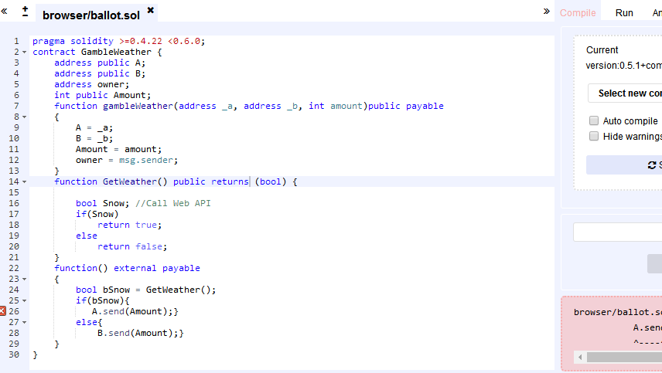
5
再往前走半步--智能合约
智能合约
智能合约可以简单理解为是一段写在区块链上的代码，一旦某个事件触发合约中的条款，代码即自动执行
图灵完备，可以循环
有循环了，那就可能有死循环，所以就得有机制防止死循环，如：以太坊Gas机制。
图灵完备了，理论上能解决任何算法，那原来一个Stack肯定实现不了，那就得有一个运行环境，如：以太坊EVM

Slide 21
5
智能合约是如何演变来的
区块链2.0
比特币
比特币
Public key
Script（Stack）
以太币
智能合约APP
。。。
POW
密码学
POW
密码学
Solidity（EVM）
P2P网络
P2P网络
POW+POS
密码学
分布式账本（UTXO）
分布式账本（UTXO）
P2P网络
分布式账本（账户）
区块链1.0
区块链1.5

Slide 22

THANK
YOU!
PRESENTED BY DAVID FAN

